Slide 1



Taller Contenedores

Slide 2
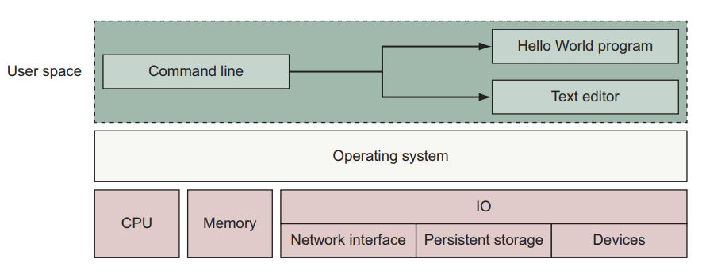
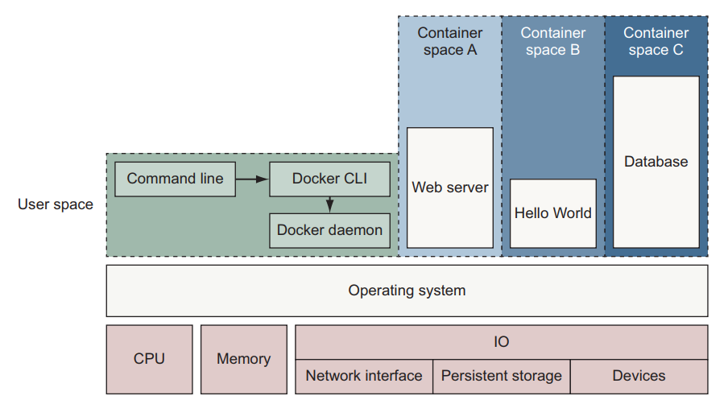

Slide 3
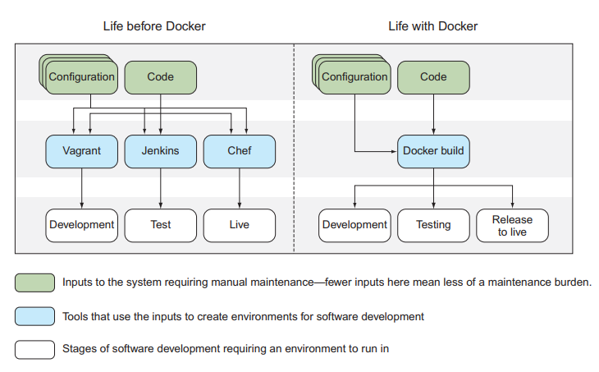

Slide 4
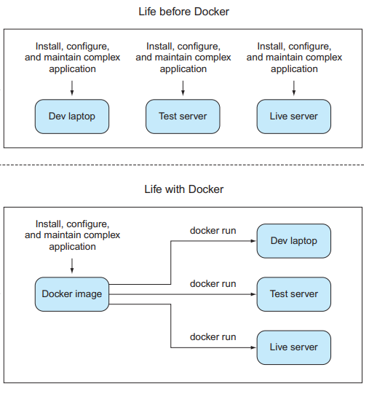

Slide 5
Red Privada
Internet
Docker Client
Docker Client
Nuestra máquina
Docker Client
Es el CLI que tú usas: los comandos docker run, docker build, docker pull, etc.
Puede ser la terminal, Docker Desktop, o cualquier herramienta que use la API de Docker.
Docker daemon
Es el servicio en segundo plano que hace el trabajo pesado.
El cliente no habla directo con Docker Hub, siempre habla con el daemon.
El daemon se encarga de:
  Construir imágenes (docker build).
  Crear y arrancar contenedores (docker run).
  Subir y bajar imágenes de registries (docker pull, docker push).
Docker Hub
Docker daemon
Docker Registry Privado
Otro Docker Registry Publico

Slide 6
Data quality, pruebas y CI/CD de pipelines
Muchas herramientas de data quality vienen ya con imagen Docker:
Great Expectations, Soda Core / Soda Agent,Tests de dbt, etc.
Aplicación:
En tu CI (GitHub Actions, GitLab CI, etc.) ejecutas:
  contenedor que corre tests de tu código de transformación (pytest).
  contenedor que corre tests de calidad de datos sobre un Postgres temporal.
Ventajas:
Pipelines de datos con pruebas automatizadas antes de hacer deploy.
Entorno de pruebas efímero y limpio en cada run.
Microservicios de datos y APIs
Muchas arquitecturas de datos modernos exponen:
APIs para servir features de modelos (feature store online).
APIs para scoring de modelos.
Endpoints de “data products” (por ejemplo, un /interactions/{account} como el reto que ya armaste).
Aquí Docker te permite:
Empaquetar esa API (FastAPI, Flask, etc.) con su modelo y dependencias y desplegarla fácilmente detrás de un gateway o en Kubernetes.
Empaquetar pipelines de datos (ETL/ELT)
Uso típico:
Tienes un script pipeline.py que:
  lee CSV de un bucket / carpeta,
  limpia datos,
  carga a Postgres, Redshift, Snowflake, etc.
Lo metes en una imagen Docker y lo corres como contenedor.
Ventajas:
Mismo código y mismas versiones de librerías en:
  tu laptop
  el servidor on-prem
  un job en ECS, Kubernetes, Cloud Run…
Facilita correr ese pipeline como job programado (cronjob, Airflow, Prefect).
Ejemplo mental: tu sales-pipeline que limpia sales.csv y carga en Postgres es exactamente esto.

Slide 7
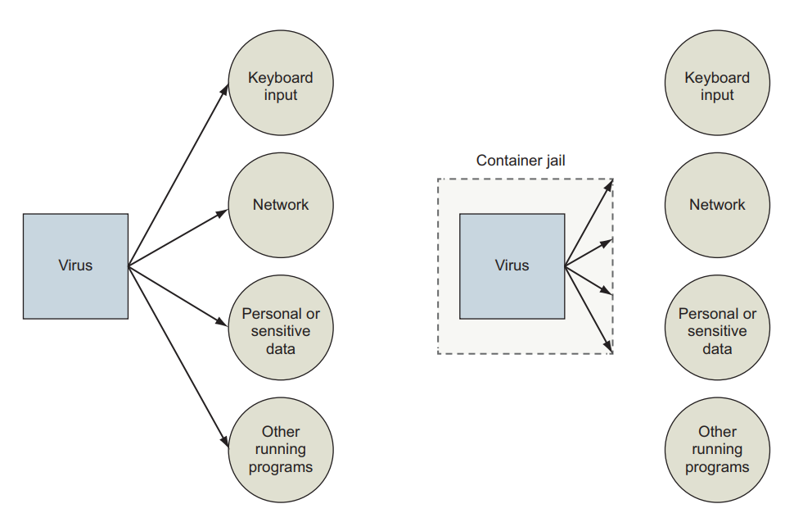

Slide 8
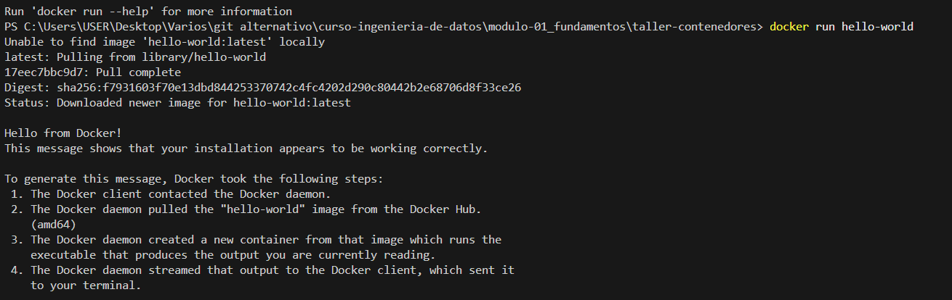
1. Descargando la imagen
Unable to find image 'hello-world:latest' locally
Docker buscó la imagen hello-world:latest en tu máquina.
Como nunca la habías usado, no estaba descargada, por eso dice que no la encontró localmente.
latest: Pulling from library/hello-world
Va a bajar la imagen desde Docker Hub (el repositorio público de imágenes).
library/hello-world significa que es una imagen oficial de Docker (no de un usuario cualquiera).
17eec7bbc9d7: Pull complete
Las imágenes se componen de capas.
Esta línea indica que se descargó una capa de la imagen (identificada por ese hash).
Digest: sha256:f7931603f70e13dbd844253370742c4fc4202d290c80442b2e68706d8f33ce26
Es un hash (SHA-256) que identifica de forma única el contenido de la imagen.
Sirve para verificar que la imagen descargada es exactamente la que debería ser, sin modificaciones.
Status: Downloaded newer image for hello-world:latest

Slide 9
3. Qué hizo Docker exactamente (los pasos 1–4)
El texto lo resume, pero te lo traduzco a “arquitectura Docker”:
To generate this message, Docker took the following steps:
1. The Docker client contacted the Docker daemon.
Docker client: el comando que tú escribes (docker run hello-world).
Docker daemon: el servicio que corre en segundo plano (en Docker Desktop o en Linux como dockerd).
Paso 1: el cliente le dice al daemon: “por favor corre un contenedor de hello-world”.
2. The Docker daemon pulled the "hello-world" image from the Docker Hub.
(amd64)
Como la imagen no estaba local, el daemon la descargó de Docker Hub.
amd64 es la arquitectura de tu máquina (x86_64 típica de PC/laptop).
3. The Docker daemon created a new container from that image which runs the
executable that produces the output you are currently reading.
Con la imagen ya descargada, el daemon:
  Crea un contenedor (una instancia de la imagen).
  Dentro del contenedor se ejecuta un programa muy simple que solo imprime el mensaje que ves.
4. The Docker daemon streamed that output to the Docker client, which sent it
to your terminal.
Lo que el programa dentro del contenedor imprime sale por stdout en el contenedor.
El daemon captura eso y se lo pasa al cliente.
El cliente lo muestra en tu terminal.
Resumen:
Tu comando habla con el daemon, el daemon baja la imagen, crea el contenedor, corre el programa y te muestra lo que imprime.

Slide 10
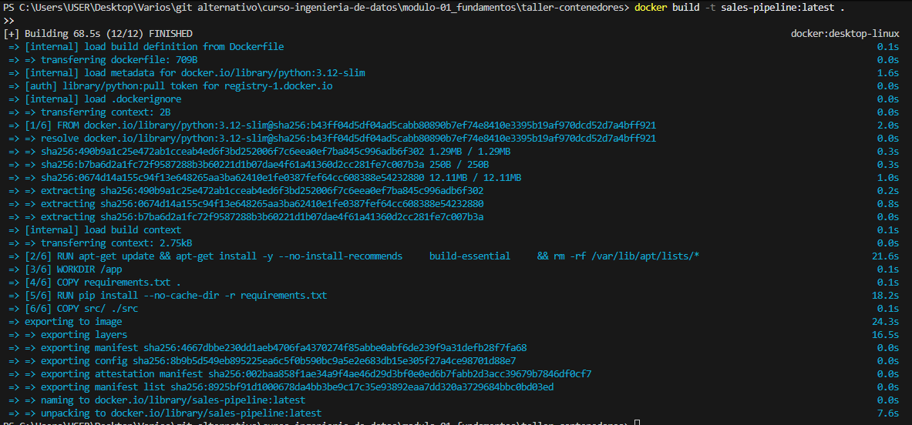

Slide 11
